Slide 1

DÁP CA
SAU CHÚA NHẬT II PHỤC SINH

Slide 3
THỨ HAI
SAU CHÚA NHẬT II PHỤC SINH

Slide 4
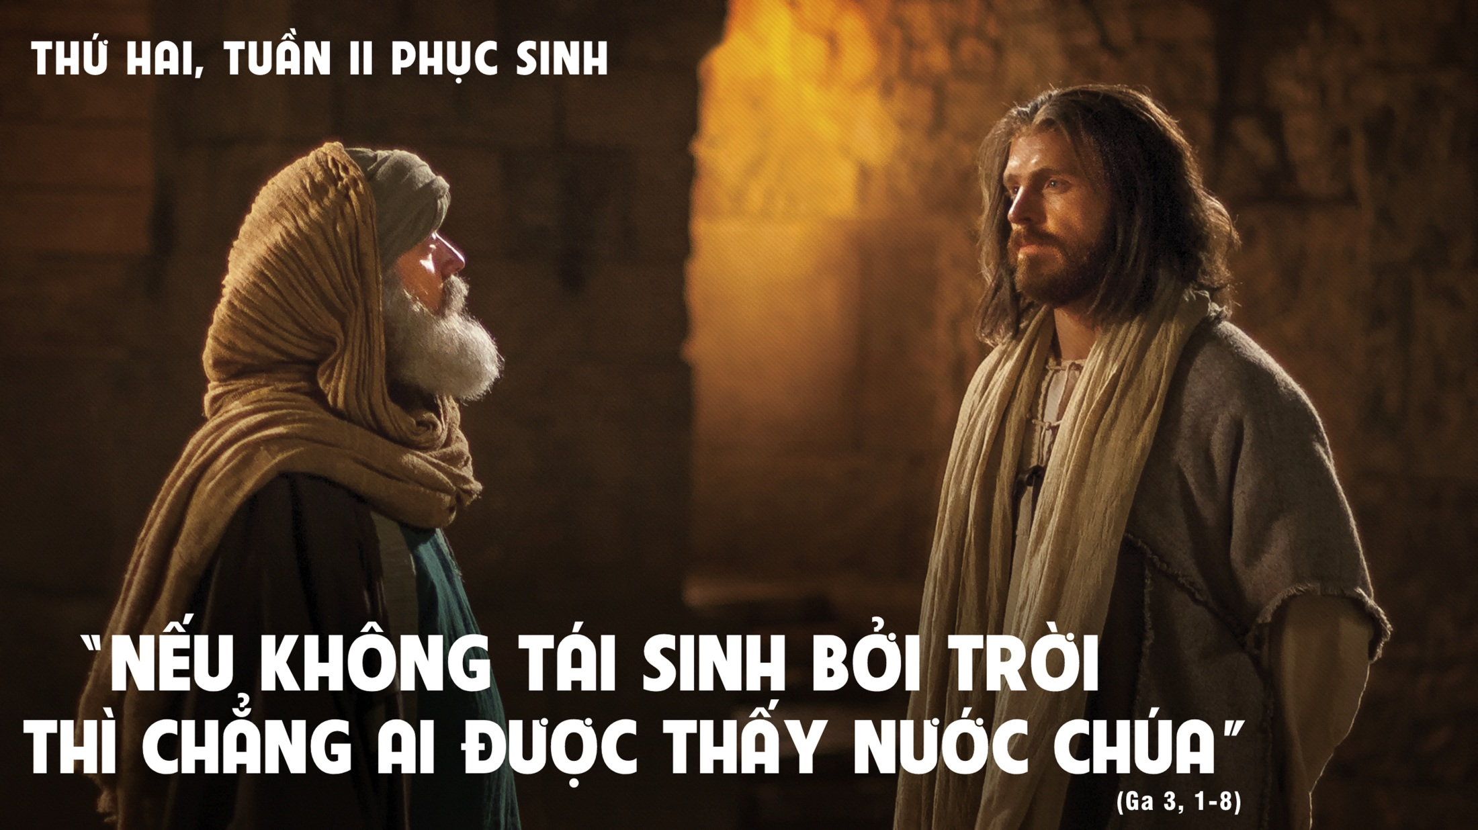

Slide 5


Slide 6

Đáp ca:
Lạy Chúa, hạnh phúc thay những ai ẩn náu bên Ngài.

Slide 7
Alleluia-Alleluia.
Anh em đã được trỗi dậy cùng với Đức Ki-tô, nên hãy tìm kiếm những gì thuộc thượng giới, nơi Đức Ki-tô đang ngự bên hữu Thiên Chúa.
Alleluia.

Slide 10
THỨ BA
SAU CHÚA NHẬT II PHỤC SINH

Slide 11
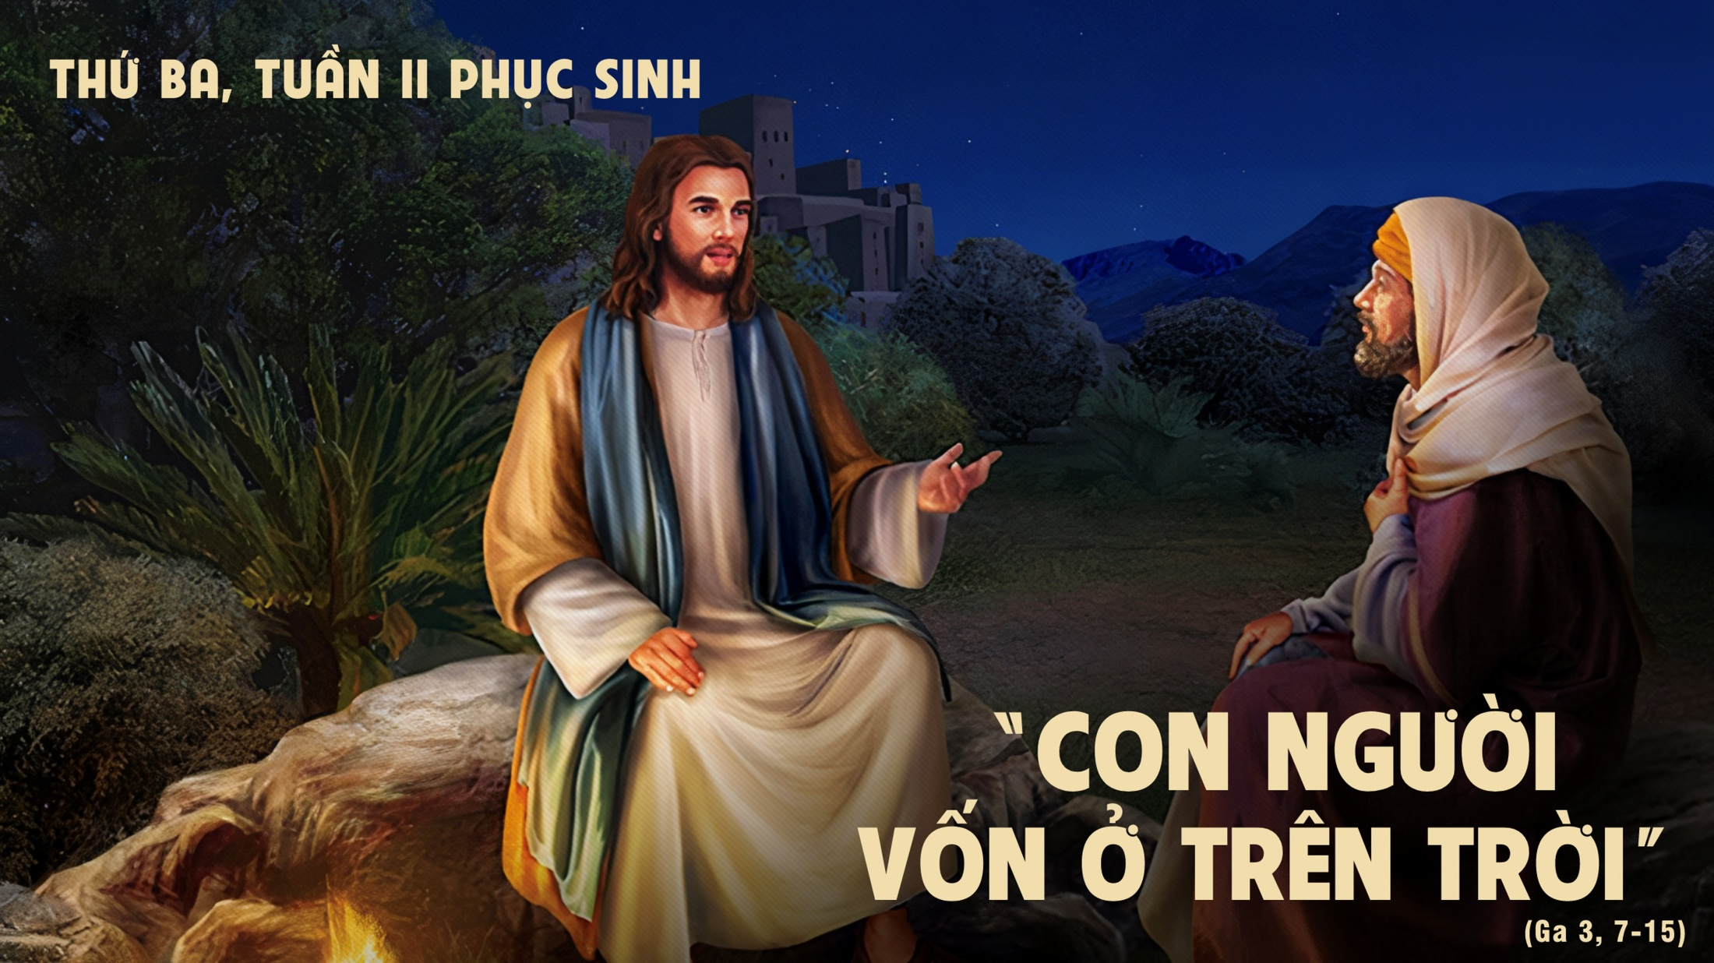

Slide 12


Slide 13

Đáp ca:
Chúa là Vua hiển trị,
Chúa mặc oai phong tựa cẩm bào.

Slide 14
Alleluia-Alleluia.
Con Người sẽ phải được giương cao, để ai tin vào Người thì được sống muôn đời.
Alleluia.

Slide 17
THỨ TƯ
SAU CHÚA NHẬT II PHỤC SINH

Slide 18
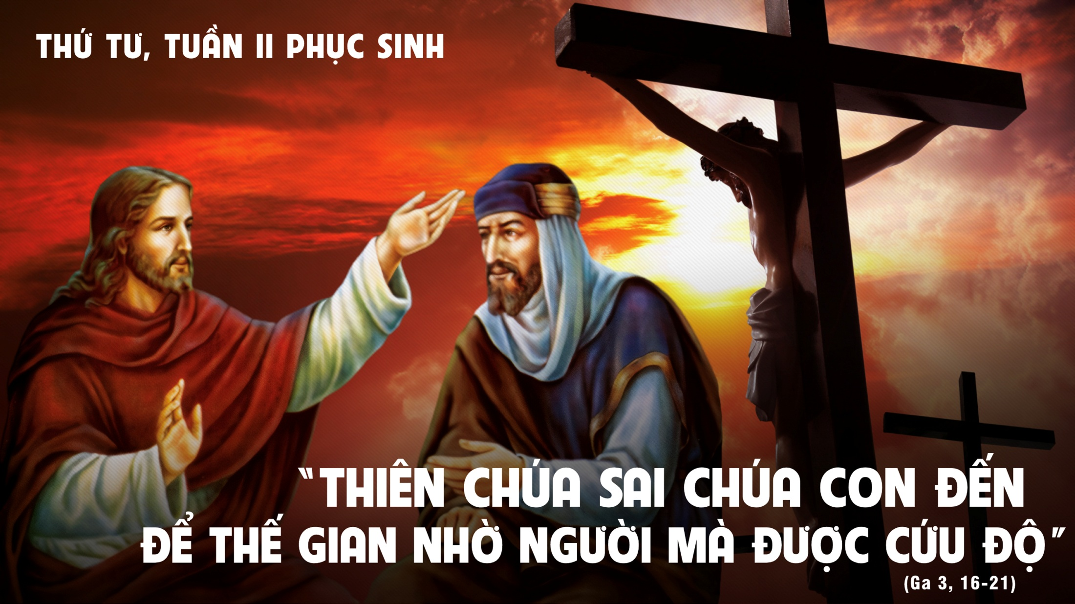

Slide 19


Slide 20

Đáp ca:
Kẻ nghèo hèn kêu xin, và Chúa đã nhận lời.

Slide 21
Alleluia-Alleluia.
Thiên Chúa yêu thế gian đến nỗi đã ban Con Một, để ai tin vào Con của Người thì được sống muôn đời.
Alleluia.

Slide 22
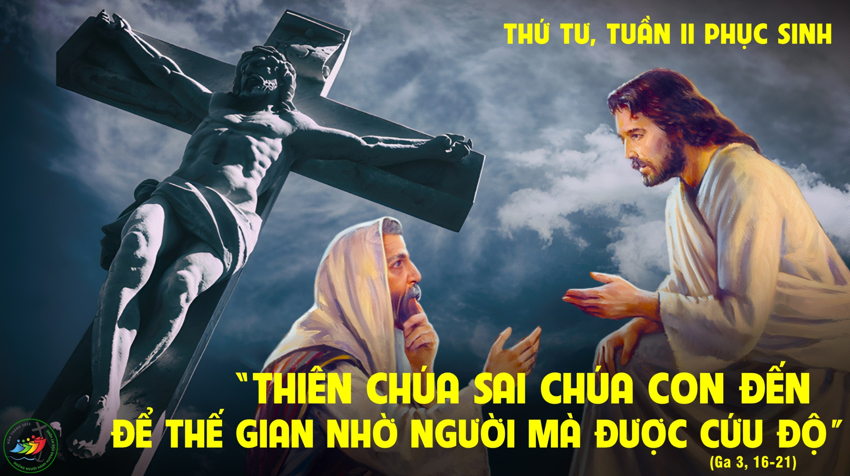


Slide 24
THỨ NĂM
SAU CHÚA NHẬT II PHỤC SINH

Slide 25
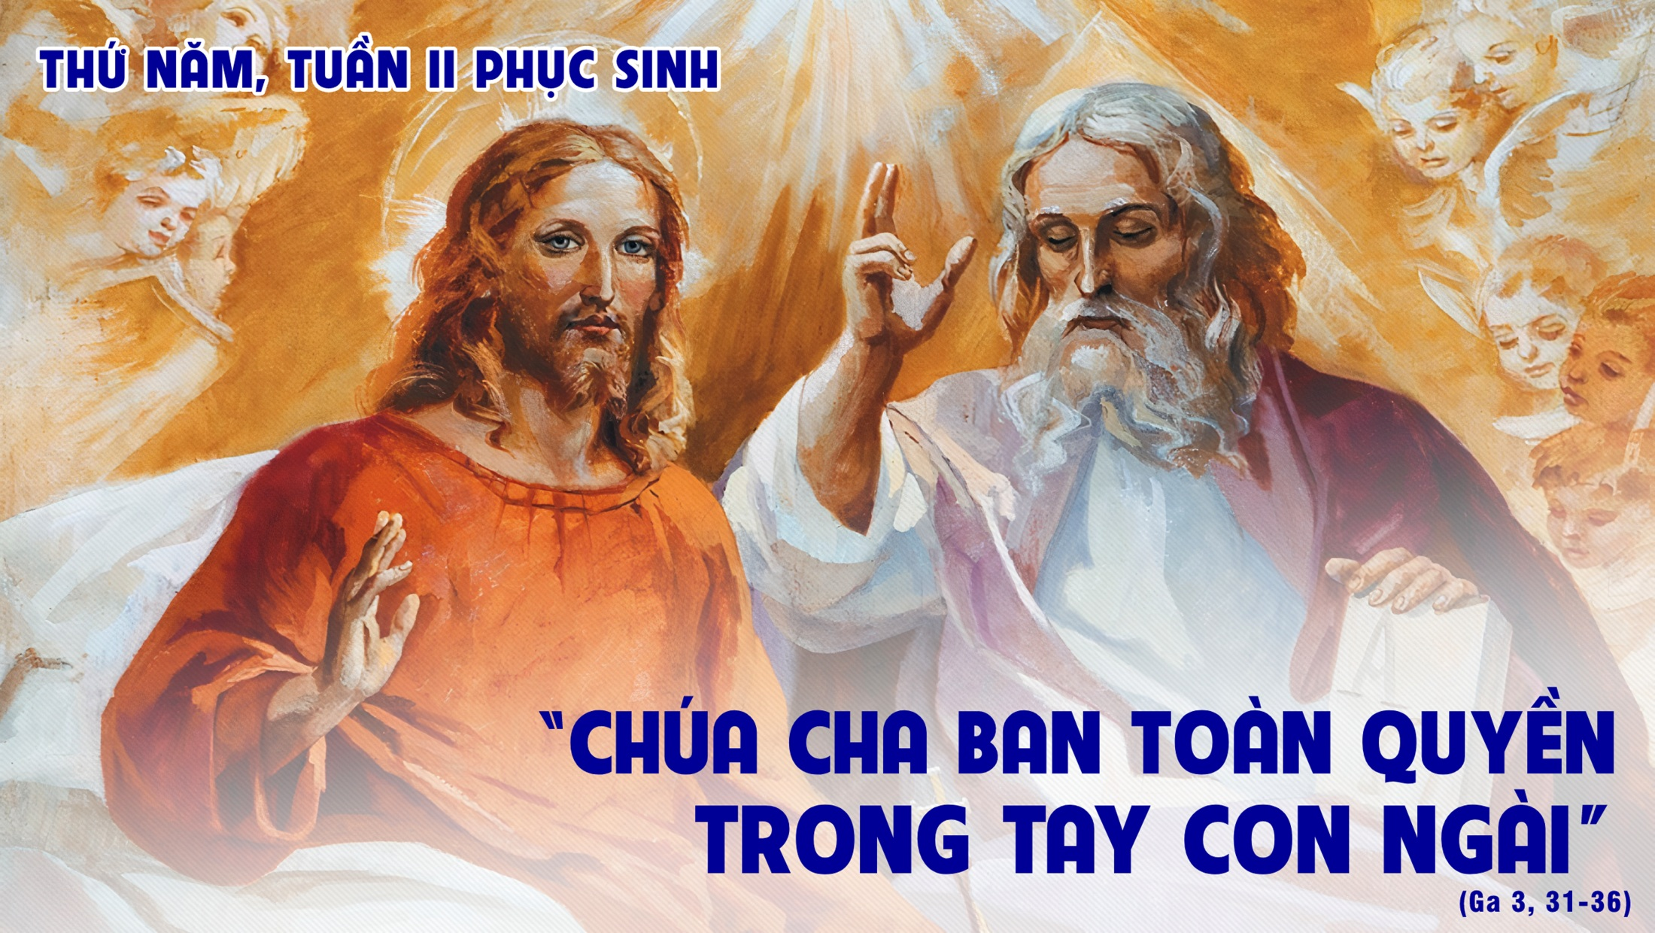

Slide 26


Slide 27

Đáp ca:
Kẻ nghèo hèn kêu xin, và Chúa đã nhận lời.

Slide 28
Alleluia-Alleluia.
Chúa nói : “Này anh Tô-ma, vì đã thấy Thầy nên anh mới tin. Phúc thay những người không thấy mà tin.”
Alleluia.

Slide 31
THỨ SÁU
SAU CHÚA NHẬT II PHỤC SINH

Slide 32
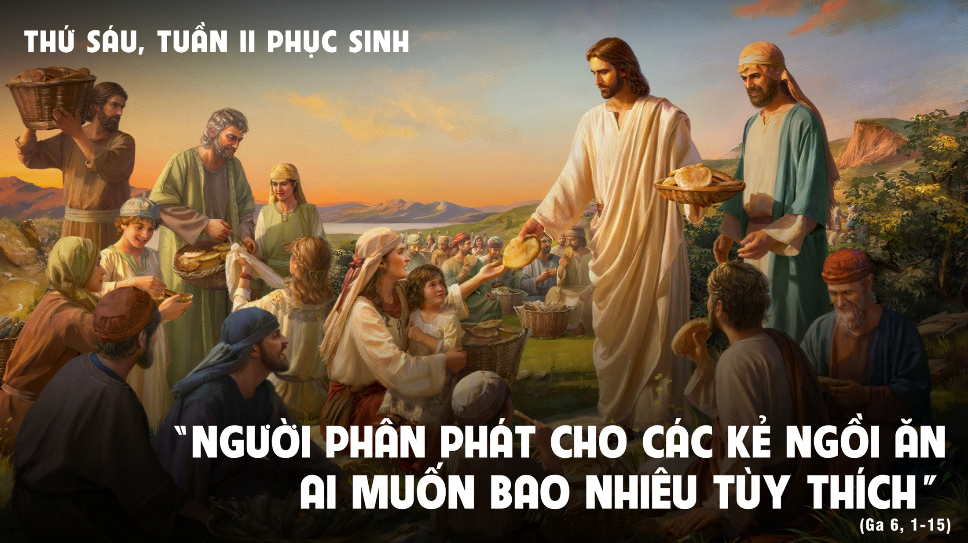


Slide 33


Slide 34

Đáp ca:
Một điều tôi kiếm tôi xin, là luôn được ở trong đền Chúa tôi.

Slide 35
Alleluia-Alleluia.
Người ta sống không chỉ nhờ cơm bánh, nhưng còn phải nhờ mọi lời miệng Thiên Chúa phán ra.
Alleluia.

Slide 38
THỨ BẢY
SAU CHÚA NHẬT II PHỤC SINH

Slide 39
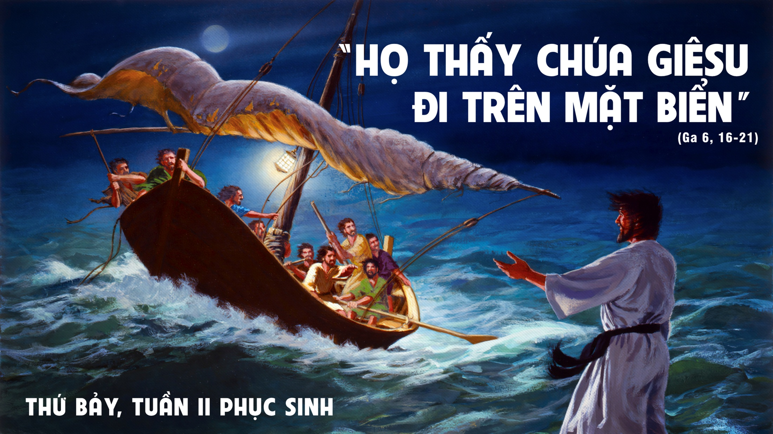

Slide 40



Slide 41

Đáp ca:
Xin đổ tình thương xuống trên chúng con, lạy Chúa. Như chúng con hằng trông cậy nơi Ngài.

Slide 42
Alleluia-Alleluia:
Đức Kitô đã phục sinh, chính Người đã tạo thành vạn vật và xót thương cứu độ loài người.
Alleluia:

